Slide 1
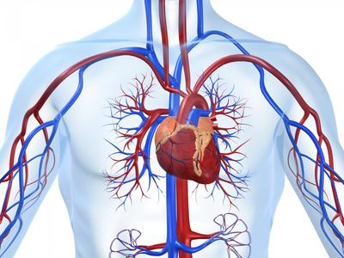
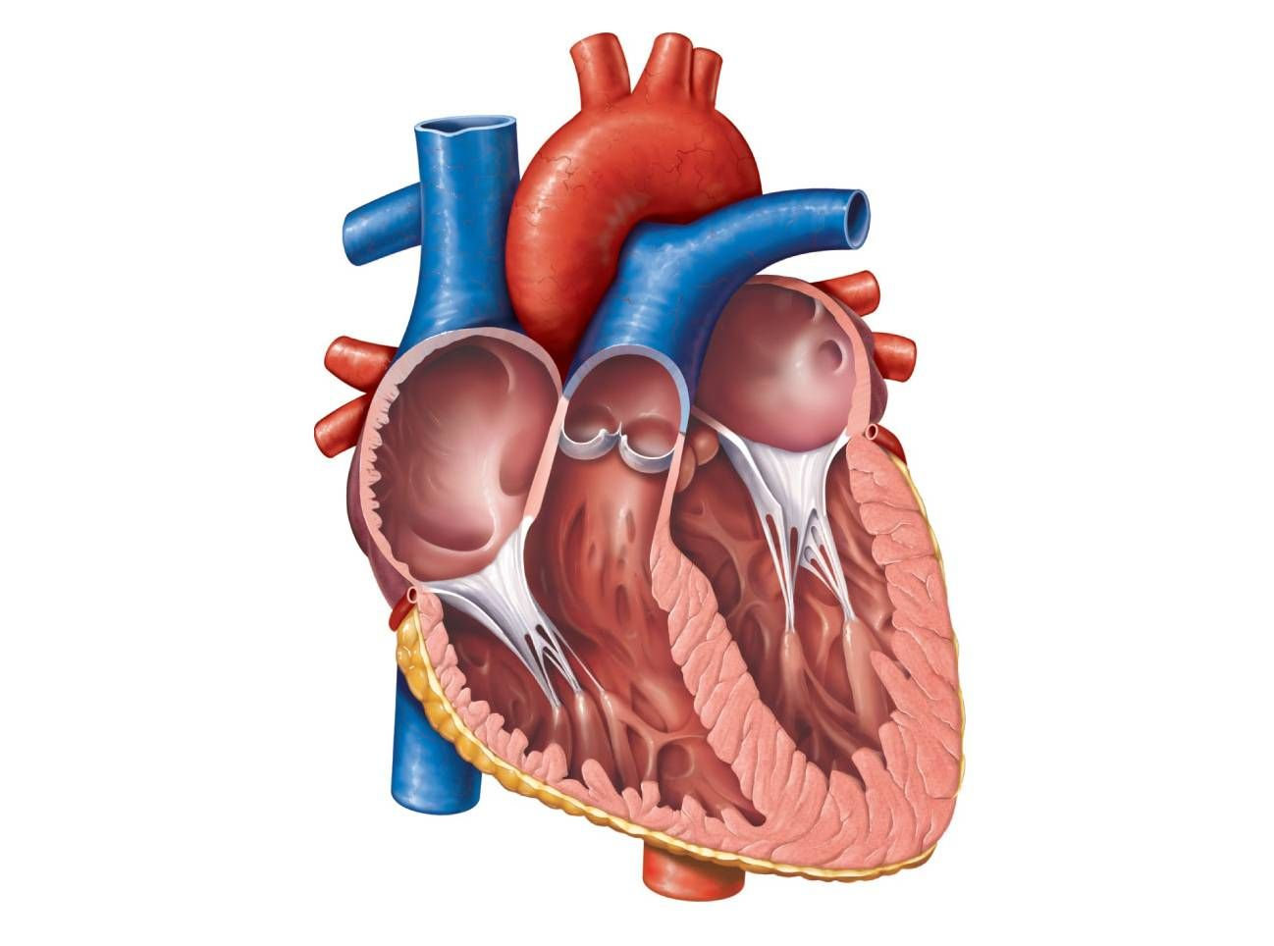
GRAĐA SRCA
https://ordinacija.vecernji.hr/repository/images/_variations/3/9/391dd967c6c3e7d3273dd171d2abc037-content_medium.jpg

Slide 2
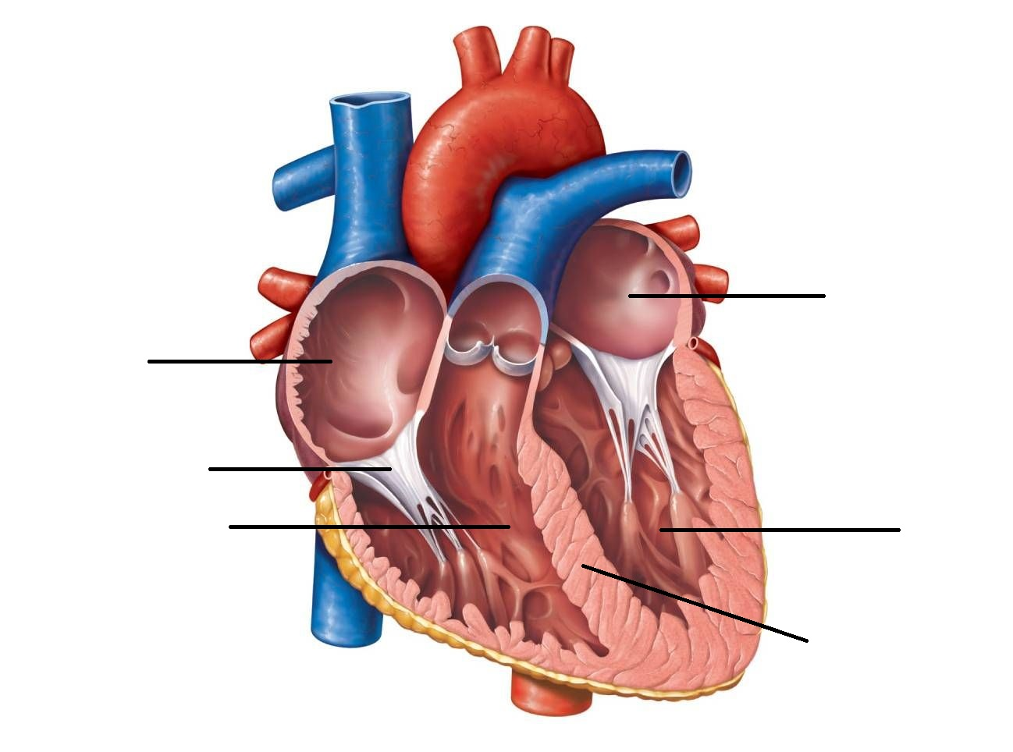
GRAĐA SRCA
LIJEVA PRETKLIJETKA
DESNA PRETKLIJETKA
SRČANI ZALISTAK
DESNA KLIJETKA
LIJEVA KLIJETKA
MIŠIĆNA PREGRADA

